Slide 1

Magasin 2.0
När generation swipe tar över
Alva Bergland & Evelina Malteson

Slide 2
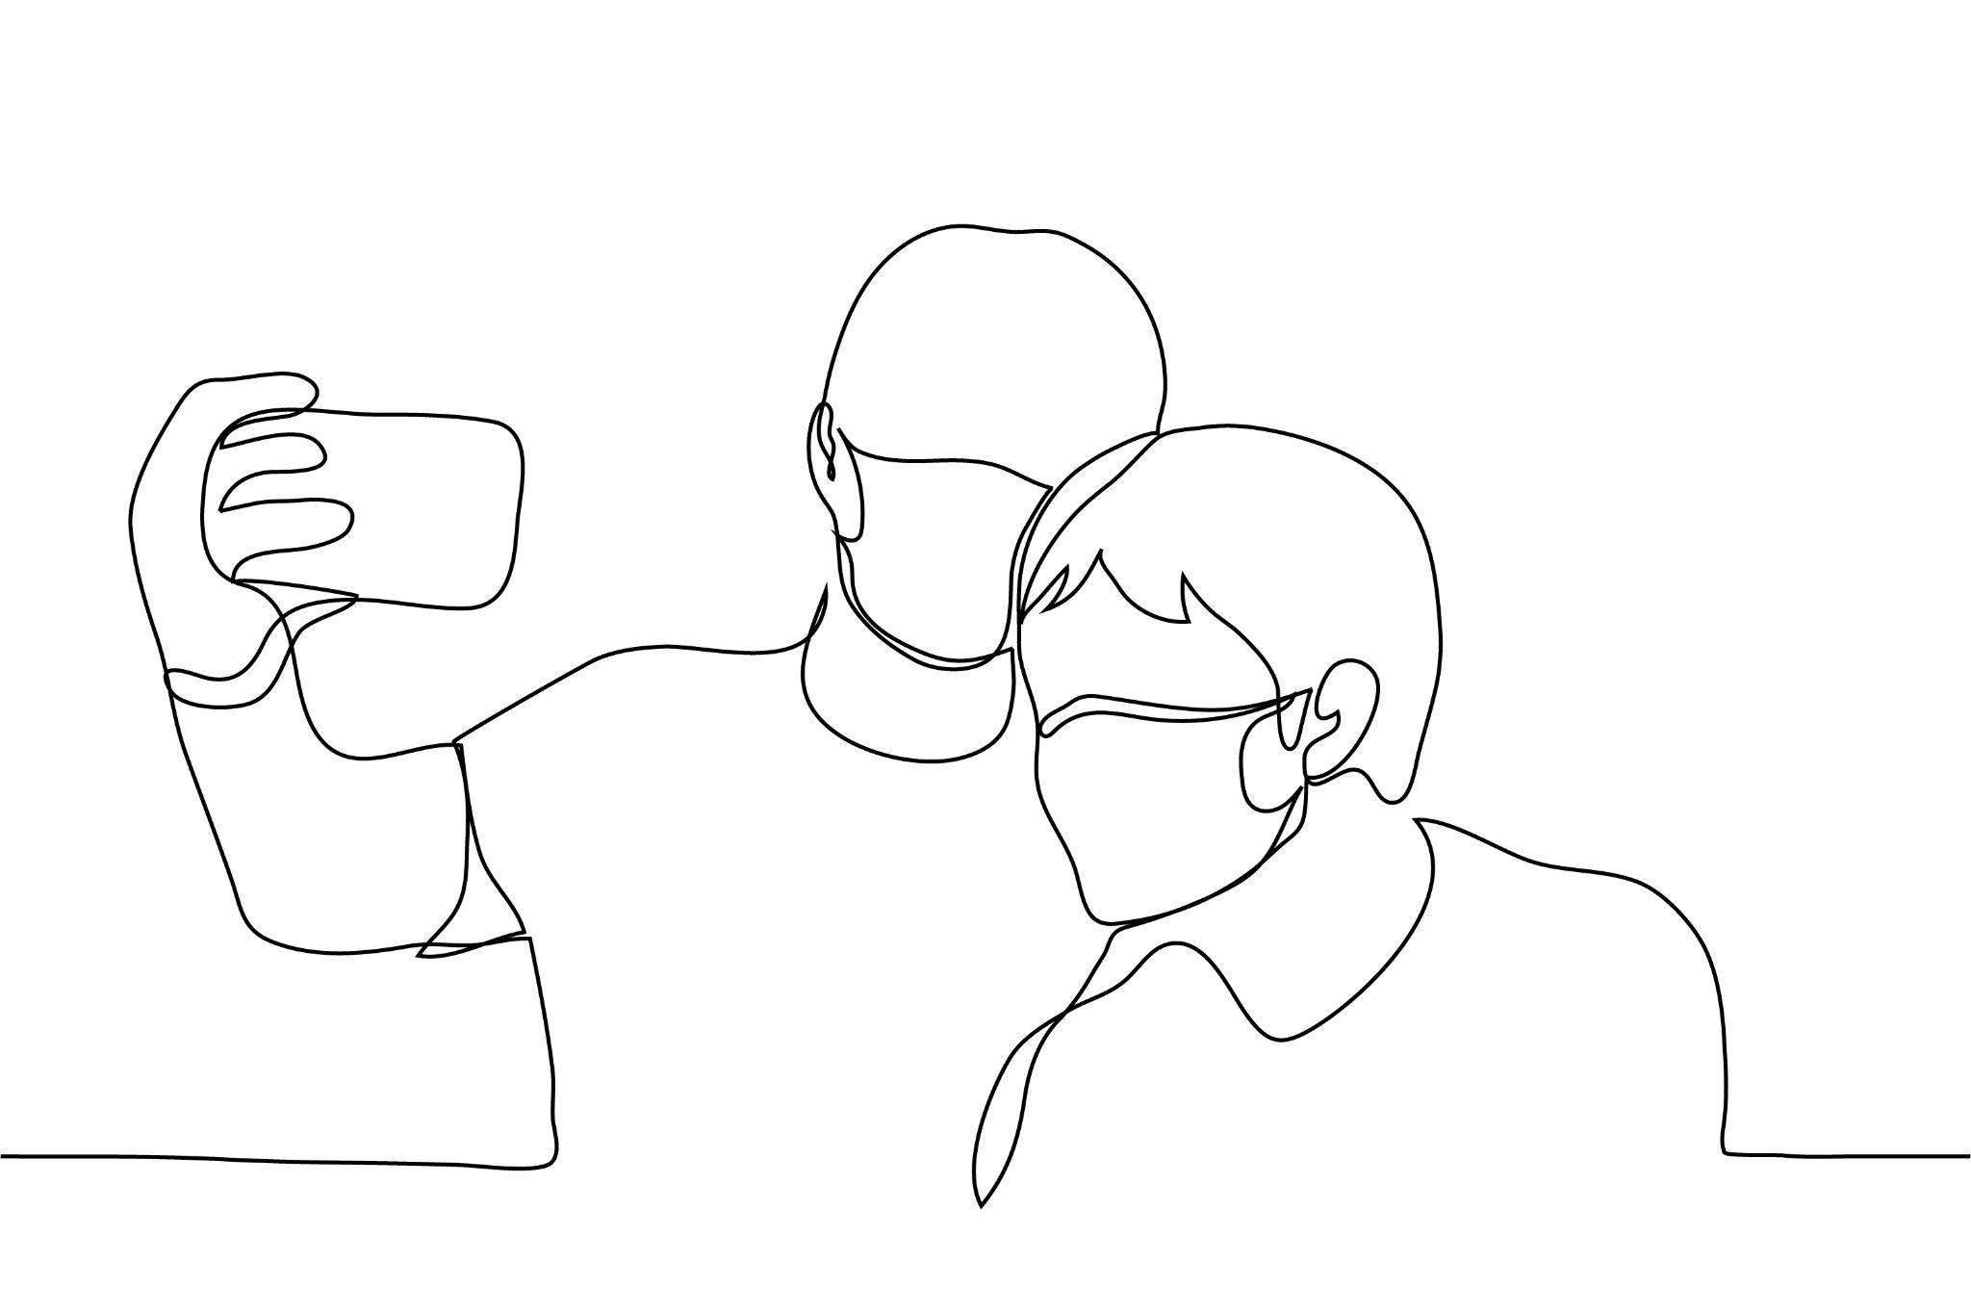
Inledning
Vårt uppdrag
Almedalen
Digifrukost
Om undersökningen
Notes:
Mitt namn är Alva Bergland och jag är här idag tillsammans med Evelina Maltesson. Vi sitter båda i Next Gen Board.
På uppdrag av Sveriges Tidskrifter håller vi på attt ta fram en rapport om hur hur tidskrifter kan nå en yngre målgrupp – och hur framtidens tidskrifter kan komma att se ut. I dag kommer vi att dela med oss av några av våra viktigaste insikter hittills.
Hela rapporten presenteras den 23 juni i Almedalen, och vi kommer även att ha en förhandsvisning i form av en digifrukost för Sveriges Tidskrifters medlemmar den 19 juni.
I arbetet med rapporten har vi intervjuat branschrepresentanter och forskare. Vi har också undersökt ungas inställning till tidskrifter och deras önskemål kring innehåll. Som en del av detta har Novus - på uppdrag av Sveriges Tidskrifter - genomfört en undersökning för att fördjupa förståelsen för hur unga tar del av – och vill ta del av – tidskriftsinnehåll. Drygt 1 000 personer i åldern 15–25 år har deltagit. Undersökningen har gjorts via webbenkäter i Novus slumpmässigt rekryterade Sverigepanel, för att säkerställa representativa svar.
Vi har utgått från tre centrala frågeställningar:
Hur bör tidskriftsförlag agera och utvecklas för att nå yngre läsare?
Vilka styrkor och svagheter har dagens tidskriftsförlag i relation till den yngre målgruppen?
Hur ser unga på tidskrifter och journalistik i dag?

Slide 3
Inledning
Vårt uppdrag
Almedalen
Digifrukost
Om undersökningen
Drygt 1000 personer
15-25 år
Representativt urval
Notes:
Mitt namn är Alva Bergland och jag är här idag tillsammans med Evelina Maltesson. Vi sitter båda i Next Gen Board.
På uppdrag av Sveriges Tidskrifter håller vi på attt ta fram en rapport om hur hur tidskrifter kan nå en yngre målgrupp – och hur framtidens tidskrifter kan komma att se ut.
I dag kommer vi att dela med oss av några av våra insikter så här långt.
Hela rapporten presenteras den 23 juni i Almedalen, och vi kommer även att ha en förhandsvisning i form av en digifrukost för Sveriges Tidskrifters medlemmar den 19 juni.
I arbetet har vi intervjuat branschrepresentanter och forskare. Vi har också undersökt ungas inställning till tidskrifter och deras önskemål kring innehåll.
Som en del av detta har Novus - på uppdrag av Sveriges Tidskrifter - genomfört en undersökning för att fördjupa förståelsen för hur unga tar del av – och vill ta del av – tidskriftsinnehåll.
Drygt 1 000 personer i åldern 15–25 år har deltagit. Undersökningen har gjorts via webbenkäter i Novus slumpmässigt rekryterade Sverigepanel, för att säkerställa representativa svar.
Vi har utgått från tre centrala frågeställningar:
Hur bör tidskriftsförlag agera och utvecklas för att nå yngre läsare?
Vilka styrkor och svagheter har dagens tidskriftsförlag i relation till den yngre målgruppen?
Hur ser unga på tidskrifter och journalistik i dag?

Slide 4
Bra utgångsläge - och potential framåt
86%
tar del av nyheter och/eller medier
minst en gång per dag
25%
tar del av tidskrifts- och/eller magasinsinnehåll
minst en gång per dag.

Slide 5
Bra utgångsläge - och potential framåt
86%
tar del av nyheter och/eller medier
minst en gång per dag
25%
tar del av tidskrifts- och/eller magasinsinnehåll
minst en gång per dag.
💡Potential att hitta fler användare som tar del av tidskrifter- och eller magasin mer frekvent!

Slide 6
Bra utgångsläge - och potential framåt
86%
tar del av nyheter och/eller medier
minst en gång per dag
25%
tar del av tidskrifts- och/eller magasinsinnehåll
minst en gång per dag.
75%
tar del av innehållet digitalt
💡Potential att hitta fler användare som tar del av tidskrifter- och eller magasin mer frekvent!

Slide 7
Bra utgångsläge - och potential framåt
86%
tar del av nyheter och/eller medier
minst en gång per dag
25%
tar del av tidskrifts- och/eller magasinsinnehåll
minst en gång per dag.
75%
tar del av innehållet digitalt
💡Potential att hitta fler användare som tar del av tidskrifter- och eller magasin mer frekvent!
💡Det finns en del i målgruppen som tar del av innehållet på analoga plattformar!

Slide 8
Bra utgångsläge - och potential framåt
86%
tar del av nyheter och/eller medier
minst en gång per dag
25%
tar del av tidskrifts- och/eller magasinsinnehåll
minst en gång per dag.
75%
tar del av innehållet digitalt
63%
tycker att det är “bra eller väldigt bra” spenderad tid när de tar del av tidskrifts- och magasinsinnehåll.
💡Potential att hitta fler användare som tar del av tidskrifter- och eller magasin mer frekvent!
💡Det finns en del i målgruppen som tar del av innehållet på analoga plattformar!

Slide 9
Bra utgångsläge - och potential framåt
86%
tar del av nyheter och/eller medier
minst en gång per dag
25%
tar del av tidskrifts- och/eller magasinsinnehåll
minst en gång per dag.
75%
tar del av innehållet digitalt
63%
tycker att det är “bra eller väldigt bra” spenderad tid när de tar del av tidskrifts- och magasinsinnehåll.
💡Potential att hitta fler användare som tar del av tidskrifter- och eller magasin mer frekvent!
💡Det finns en del i målgruppen som tar del av innehållet på analoga plattformar!
💡Innehållet i magasin och tidskrifter är relevant för målgruppen!

Slide 10
Framtidens tidskrifter: Vad vill unga ha?
Notes:
När vi blickar framåt har vi ställt oss frågan: vad vill den yngres målgruppen egentligen ha - konkret - när de tar del av innehåll från tidskrifter och magasin? Här är några insikter som en del av svaret på den frågan (ksk?)
En majoritet lyfter källkritik och trovärdighet som avgörande. Hela 54 % uppger att det är viktigt att innehållet eller plattformen erbjuder automatisk källkritik och faktakontroll. De är således måna om att innehållet de konsumerar är trovärdigt och verifierat i en tid av desinformation.
Samtidigt finns en stark efterfrågan på fördjupning. 46 % vill kunna dyka ner i specifika ämnen – med bakgrund, historik och expertintervjuer som inslag.
Även en viss bekvämlighet är något som den yngre generationen tycker är viktigt. 36% vill se en app som samlar allt material, så som artiklar, poddar och forum mm.
Går vi ner mot de lägre andelerna finner vi att 16% vill kunna ta del av innehållet analogt, via till exempel papperstidningar. Det kan låta som en låg siffra, men för “generation scroll” skulle vi säga att det är en relativt hög andel.
Och till sist, en lite överraskande siffra: AI är inte lika viktigt för den yngre målgruppen som man skulle kunna tro. Endast 14 % vill ha sitt innehåll kurerat och sammanfattat av AI. Här kan man försiktigt dra slutsatsen att det kanske inte är hur-et som är viktigt för målgruppen - utan snarare den färdiga produkten.

Slide 11
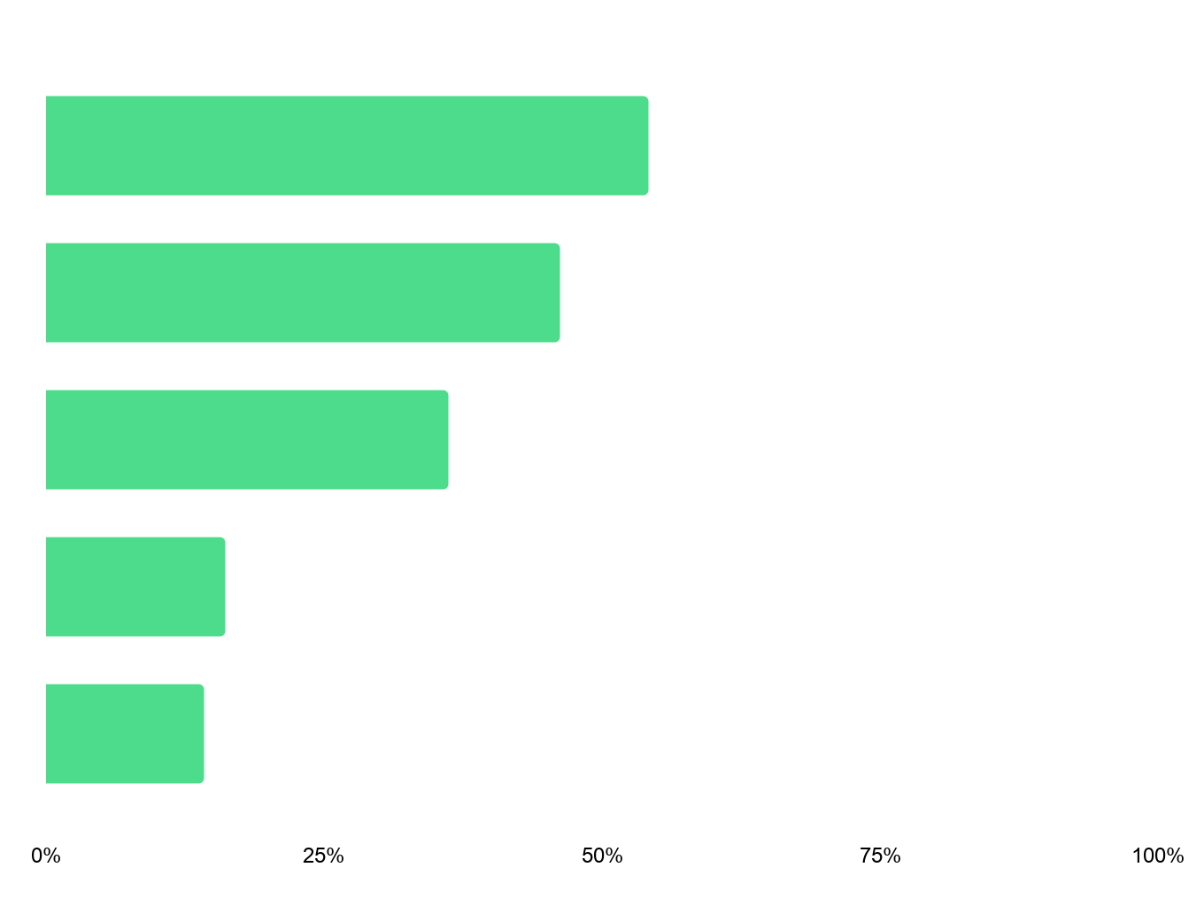
Framtidens tidskrifter: Vad vill unga ha?
💡Automatisk källkritik och faktakontroll
54%
46%
36%
16%
14%
Notes:
När vi blickar framåt har vi ställt oss frågan: vad vill den yngres målgruppen egentligen ha - konkret - när de tar del av innehåll från tidskrifter och magasin? Här är några insikter som en del av svaret på den frågan (ksk?)
En majoritet lyfter källkritik och trovärdighet som avgörande. Hela 54 % uppger att det är viktigt att innehållet eller plattformen erbjuder automatisk källkritik och faktakontroll. De är således måna om att innehållet de konsumerar är trovärdigt och verifierat i en tid av desinformation.
Samtidigt finns en stark efterfrågan på fördjupning. 46 % vill kunna dyka ner i specifika ämnen – med bakgrund, historik och expertintervjuer som inslag.
Även en viss bekvämlighet är något som den yngre generationen tycker är viktigt. 36% vill se en app som samlar allt material, så som artiklar, poddar och forum mm.
Går vi ner mot de lägre andelerna finner vi att 16% vill kunna ta del av innehållet analogt, via till exempel papperstidningar. Det kan låta som en låg siffra, men för “generation scroll” skulle vi säga att det är en relativt hög andel.
Och till sist, en lite överraskande siffra: AI är inte lika viktigt för den yngre målgruppen som man skulle kunna tro. Endast 14 % vill ha sitt innehåll kurerat och sammanfattat av AI. Här kan man försiktigt dra slutsatsen att det kanske inte är hur-et som är viktigt för målgruppen - utan snarare den färdiga produkten.

Slide 12
Framtidens tidskrifter: Vad vill unga ha?
💡Automatisk källkritik och faktakontroll
54%
💡Efterfrågan på fördjupning
46%
36%
16%
14%
Notes:
När vi blickar framåt har vi ställt oss frågan: vad vill den yngres målgruppen egentligen ha - konkret - när de tar del av innehåll från tidskrifter och magasin? Här är några insikter som en del av svaret på den frågan (ksk?)
En majoritet lyfter källkritik och trovärdighet som avgörande. Hela 54 % uppger att det är viktigt att innehållet eller plattformen erbjuder automatisk källkritik och faktakontroll. De är således måna om att innehållet de konsumerar är trovärdigt och verifierat i en tid av desinformation.
Samtidigt finns en stark efterfrågan på fördjupning. 46 % vill kunna dyka ner i specifika ämnen – med bakgrund, historik och expertintervjuer som inslag.
Även en viss bekvämlighet är något som den yngre generationen tycker är viktigt. 36% vill se en app som samlar allt material, så som artiklar, poddar och forum mm.
Går vi ner mot de lägre andelerna finner vi att 16% vill kunna ta del av innehållet analogt, via till exempel papperstidningar. Det kan låta som en låg siffra, men för “generation scroll” skulle vi säga att det är en relativt hög andel.
Och till sist, en lite överraskande siffra: AI är inte lika viktigt för den yngre målgruppen som man skulle kunna tro. Endast 14 % vill ha sitt innehåll kurerat och sammanfattat av AI. Här kan man försiktigt dra slutsatsen att det kanske inte är hur-et som är viktigt för målgruppen - utan snarare den färdiga produkten.

Slide 13
Framtidens tidskrifter: Vad vill unga ha?
💡Automatisk källkritik och faktakontroll
54%
💡Efterfrågan på fördjupning
46%
36%
💡En app som samlar innehållet
16%
14%
Notes:
När vi blickar framåt har vi ställt oss frågan: vad vill den yngres målgruppen egentligen ha - konkret - när de tar del av innehåll från tidskrifter och magasin? Här är några insikter som en del av svaret på den frågan (ksk?)
En majoritet lyfter källkritik och trovärdighet som avgörande. Hela 54 % uppger att det är viktigt att innehållet eller plattformen erbjuder automatisk källkritik och faktakontroll. De är således måna om att innehållet de konsumerar är trovärdigt och verifierat i en tid av desinformation.
Samtidigt finns en stark efterfrågan på fördjupning. 46 % vill kunna dyka ner i specifika ämnen – med bakgrund, historik och expertintervjuer som inslag.
Även en viss bekvämlighet är något som den yngre generationen tycker är viktigt. 36% vill se en app som samlar allt material, så som artiklar, poddar och forum mm.
Går vi ner mot de lägre andelerna finner vi att 16% vill kunna ta del av innehållet analogt, via till exempel papperstidningar. Det kan låta som en låg siffra, men för “generation scroll” skulle vi säga att det är en relativt hög andel.
Och till sist, en lite överraskande siffra: AI är inte lika viktigt för den yngre målgruppen som man skulle kunna tro. Endast 14 % vill ha sitt innehåll kurerat och sammanfattat av AI. Här kan man försiktigt dra slutsatsen att det kanske inte är hur-et som är viktigt för målgruppen - utan snarare den färdiga produkten.

Slide 14
Framtidens tidskrifter: Vad vill unga ha?
💡Automatisk källkritik och faktakontroll
54%
💡Efterfrågan på fördjupning
46%
36%
💡En app som samlar innehållet
16%
💡Ta del av innehållet analogt
14%
Notes:
När vi blickar framåt har vi ställt oss frågan: vad vill den yngres målgruppen egentligen ha - konkret - när de tar del av innehåll från tidskrifter och magasin? Här är några insikter som en del av svaret på den frågan (ksk?)
En majoritet lyfter källkritik och trovärdighet som avgörande. Hela 54 % uppger att det är viktigt att innehållet eller plattformen erbjuder automatisk källkritik och faktakontroll. De är således måna om att innehållet de konsumerar är trovärdigt och verifierat i en tid av desinformation.
Samtidigt finns en stark efterfrågan på fördjupning. 46 % vill kunna dyka ner i specifika ämnen – med bakgrund, historik och expertintervjuer som inslag.
Även en viss bekvämlighet är något som den yngre generationen tycker är viktigt. 36% vill se en app som samlar allt material, så som artiklar, poddar och forum mm.
Går vi ner mot de lägre andelerna finner vi att 16% vill kunna ta del av innehållet analogt, via till exempel papperstidningar. Det kan låta som en låg siffra, men för “generation scroll” skulle vi säga att det är en relativt hög andel.
Och till sist, en lite överraskande siffra: AI är inte lika viktigt för den yngre målgruppen som man skulle kunna tro. Endast 14 % vill ha sitt innehåll kurerat och sammanfattat av AI. Här kan man försiktigt dra slutsatsen att det kanske inte är hur-et som är viktigt för målgruppen - utan snarare den färdiga produkten.

Slide 15
Framtidens tidskrifter: Vad vill unga ha?
💡Automatisk källkritik och faktakontroll
54%
💡Efterfrågan på fördjupning
46%
36%
💡En app som samlar innehållet
16%
💡Ta del av innehållet analogt
14%
💡AI-kurerat innehåll
Notes:
När vi blickar framåt har vi ställt oss frågan: vad vill unga egentligen ha - konkret - när de tar del av innehåll från tidskrifter och magasin?
En tydlig majoritet lyfter källkritik och trovärdighet som avgörande. Hela 54 % uppger att det är viktigt att innehållet eller plattformen erbjuder automatisk källkritik och faktakontroll.
Samtidigt finns en stark efterfrågan på fördjupning. 46 % vill kunna dyka ner i specifika ämnen – med bakgrund, historik och expertintervjuer.
Även bekvämlighet är något som den yngre generationen tycker är viktigt. 36% vill se en app som samlar allt material, så som artiklar, poddar och forum mm.
Går vi ner mot de lägre andelerna finner vi att 16% vill kunna ta del av innehållet analogt, via till exempel papperstidningar. Det kan låta som en låg siffra, men för “generation scroll” skulle vi säga att det är en relativt hög andel.
Och till sist, en lite överraskande siffra: AI är inte lika viktigt för den yngre målgruppen som man skulle kunna tro. Endast 14 % vill ha sitt innehåll kurerat och sammanfattat av AI. Här kan man försiktigt dra slutsatsen att det kanske inte är hur-et som är viktigt för målgruppen - utan snarare den färdiga produkten.

Slide 16

Läs mer i rapporten!
Vad är viktigt för framtidens digitala magasin- och tidskriftsvarumärken?

Slide 17
Läs mer i rapporten!
Vad är viktigt för framtidens digitala magasin- och tidskriftsvarumärken?
Vikten av att föra dialog med läsarna och ge dem möjlighet att prata med varandra

Slide 18
Läs mer i rapporten!
Vad är viktigt för framtidens digitala magasin- och tidskriftsvarumärken?
Vikten av att föra dialog med läsarna och ge dem möjlighet att prata med varandra
Starka profiler som går igenom bruset och ger trovärdighet

Slide 19
Läs mer i rapporten!
Vad är viktigt för framtidens digitala magasin- och tidskriftsvarumärken?
Vikten av att föra dialog med läsarna och ge dem möjlighet att prata med varandra
Starka profiler som går igenom bruset och ger trovärdighet
Förflyttningen av läsare och användare från tredje part till egen plattform

Slide 20
Läs mer i rapporten!
Vad är viktigt för framtidens digitala magasin- och tidskriftsvarumärken?
Vikten av att föra dialog med läsarna och ge dem möjlighet att prata med varandra
Starka profiler som går igenom bruset och ger trovärdighet
Förflyttningen av läsare och användare från tredje part till egen plattform
Betalningsviljan finns - såhär ska du tänka!

Slide 21
Läs mer i rapporten!
💡Rapporten kommer även lanseras som Ai-chatbot som resurs för Sveriges Tidskrifters medlemmar!
Vad är viktigt för framtidens digitala magasin- och tidskriftsvarumärken?
Vikten av att föra dialog med läsarna och ge dem möjlighet att prata med varandra
Starka profiler som går igenom bruset och ger trovärdighet
Förflyttningen av läsare och användare från tredje part till egen plattform
Betalningsviljan finns - så här ska du tänka!

